Slide 1

IF37325P - Grafika Komputer
Transformasi 2 Dimensi
Irfan Maliki
Jurusan Teknik Informatika
FTIK - UNIKOM

Slide 2
Materi
Definisi
Translasi
Rotasi
Skala
Shear
Refleksi
IF27325P Grafika Komputer © 2008
Halaman <number>

Slide 3
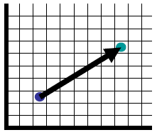
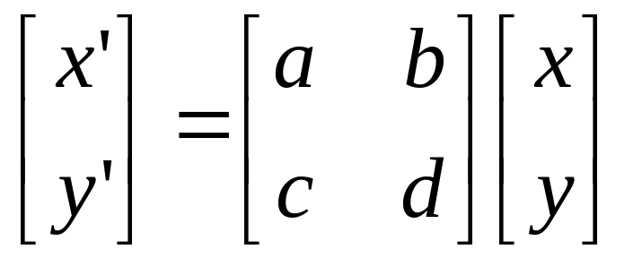
Translasi
Translasi adalah suatu pergerakan/perpindahan semua titik dari objek pada suatu jalur lurus sehingga menempati posisi baru.
Jalur yang direpresentasikan oleh vektor disebut Translasi atau Vektor Geser.
Pergeseran tersebut dapat ditulis :
IF27325P Grafika Komputer © 2008
Halaman <number>

Slide 4
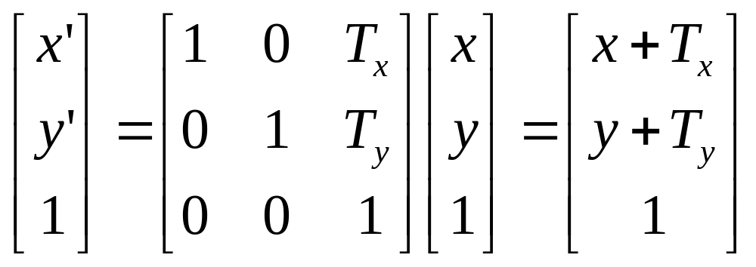
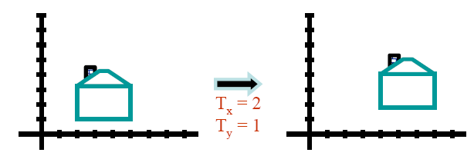
Translasi
Untuk merepresentasikan translasi dalam matriks 3x3 kita dapat menulisnya :
IF27325P Grafika Komputer © 2008
Halaman <number>

Slide 5
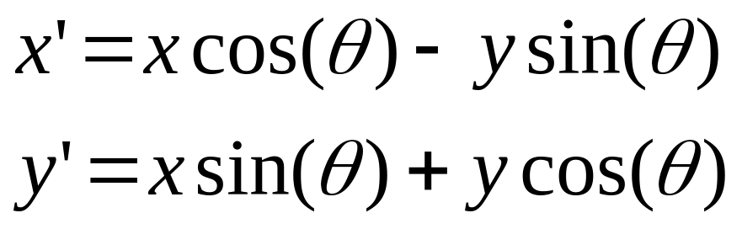
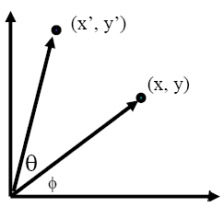
Rotasi
Rotasi adalah mereposisi semua titik dari objek sepanjang jalur lingkaran dengan pusatnya pada titik pivot.
IF27325P Grafika Komputer © 2008
Halaman <number>

Slide 6
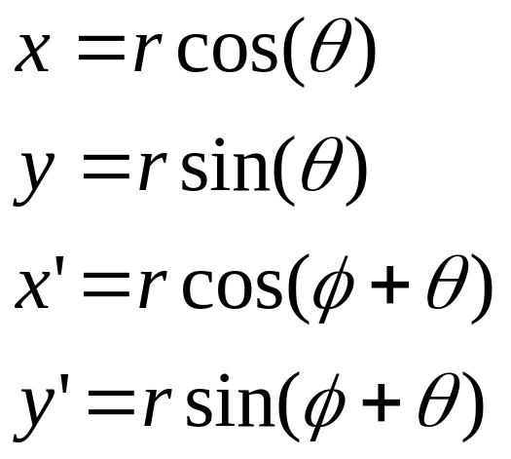
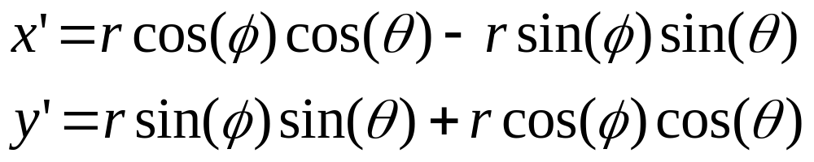
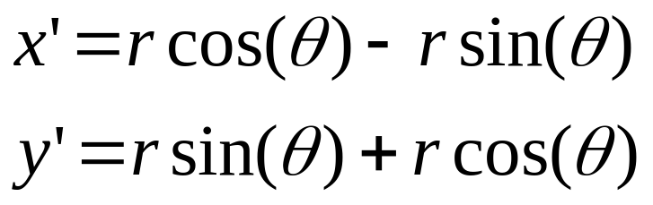
Rotasi
Identitas Geometri
Subtitusi
IF27325P Grafika Komputer © 2008
Halaman <number>

Slide 7
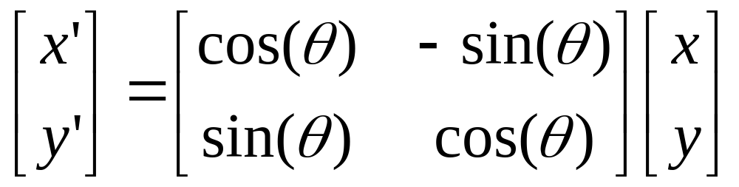
Rotasi
Untuk memudahkan perhitungan dapat digunakan matriks :
Dimana :
sin(θ) dan cos(θ) adalah fungsi linier dari θ,
x’kombinasi linier dari x dan y
y’kombinasi linier dari x and y
IF27325P Grafika Komputer © 2008
Halaman <number>

Slide 8
Skala
Penskalaan koordinat dimaksudkan untuk menggandakan setiap komponen yang ada pada objek secara skalar.
Keseragaman penskalaan berarti skalar yang digunakan sama untuk semua komponen objek.
Ketidakseragaman penskalaan berarti skalar yang digunakan pada objek adalah tidak sama.
IF27325P Grafika Komputer © 2008
Halaman <number>

Slide 9
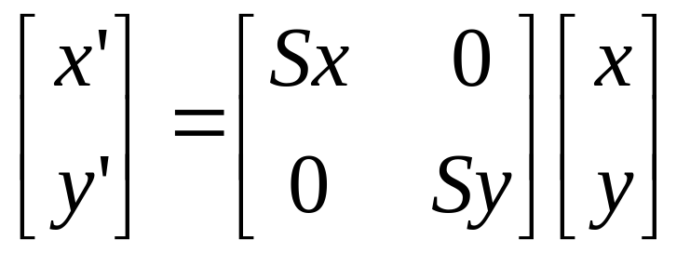
Skala
IF27325P Grafika Komputer © 2008
Halaman <number>

